Slide 1
Åbent avlermøde
5. marts 2019
grøn og
Gødningseffekt af blå biomasse
Jørn Nygaard Sørensen
Institut for Fødevarer
Aarhus Universitet
JornN.Sorensen@food.au.dk

Slide 2
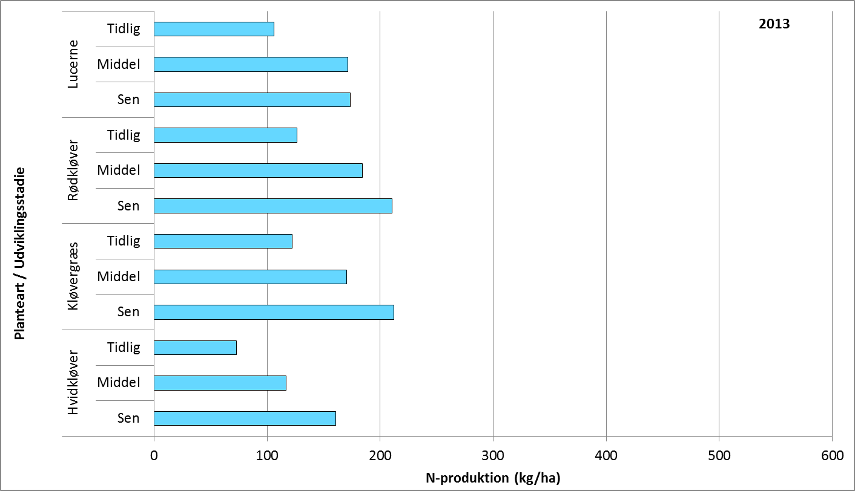
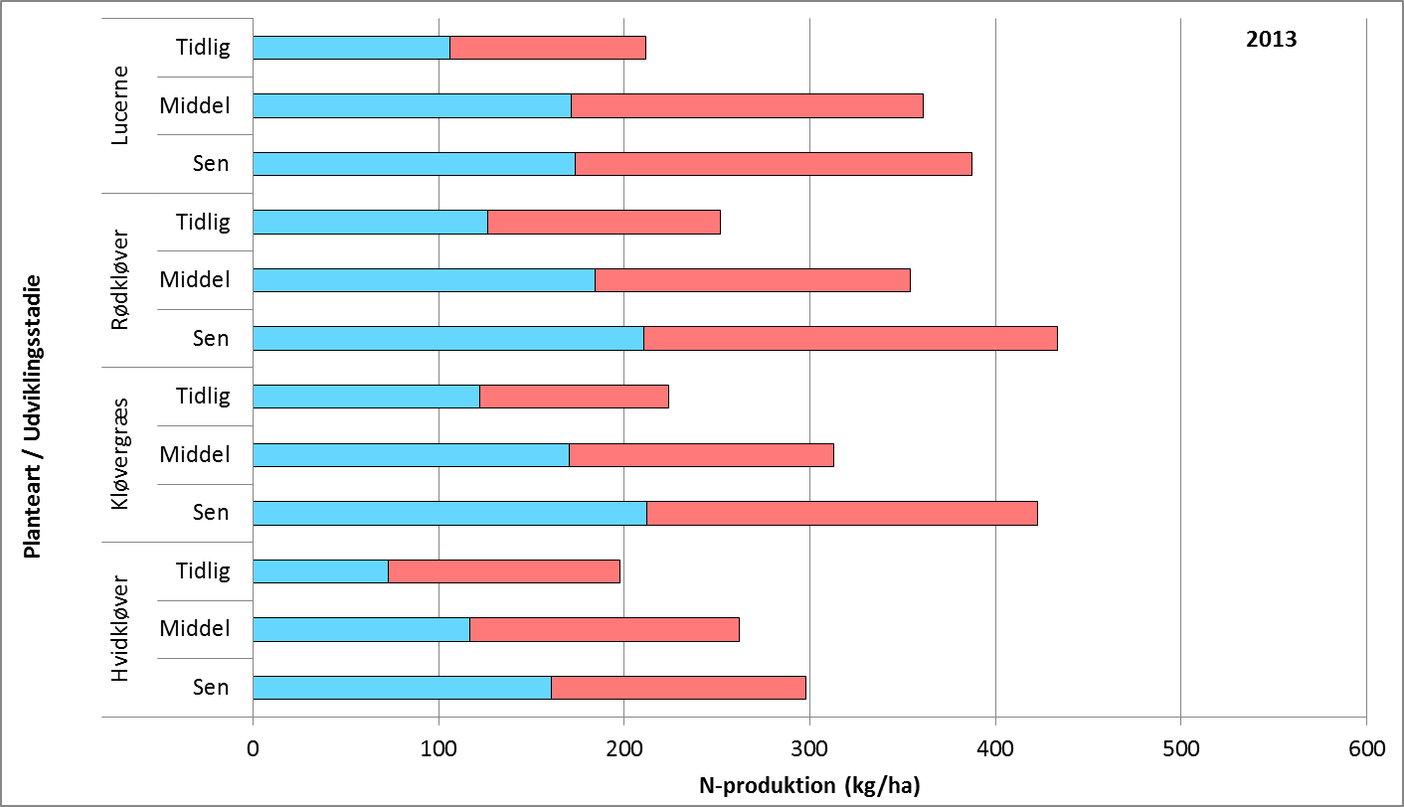
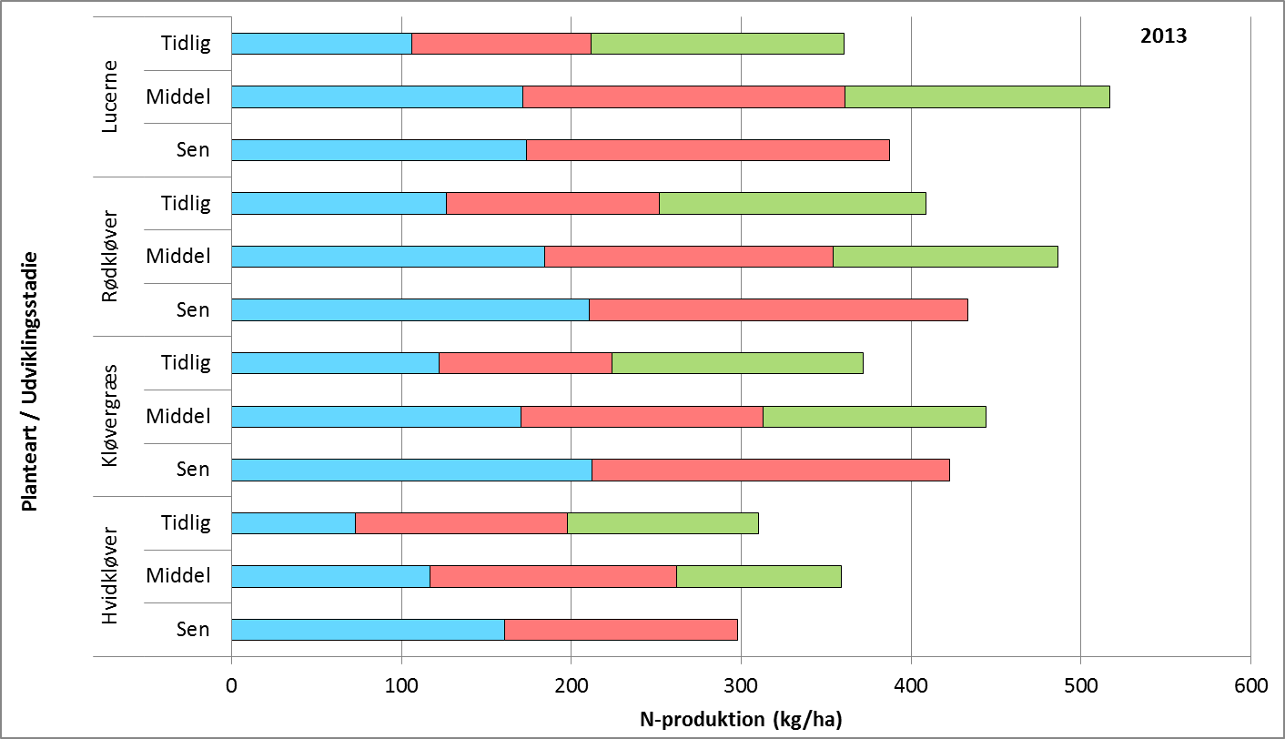
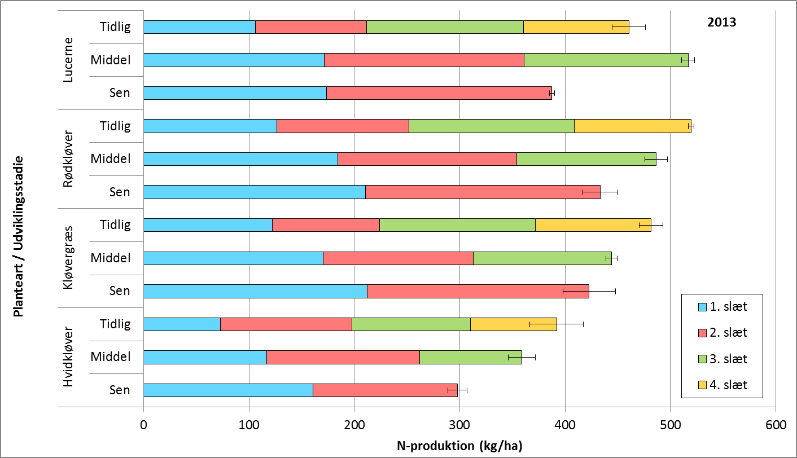
Grøn biomasse
Akkumuleret udbytte af N med flerårige bælgplanter høstet ved tre udviklingsstadier

Slide 3
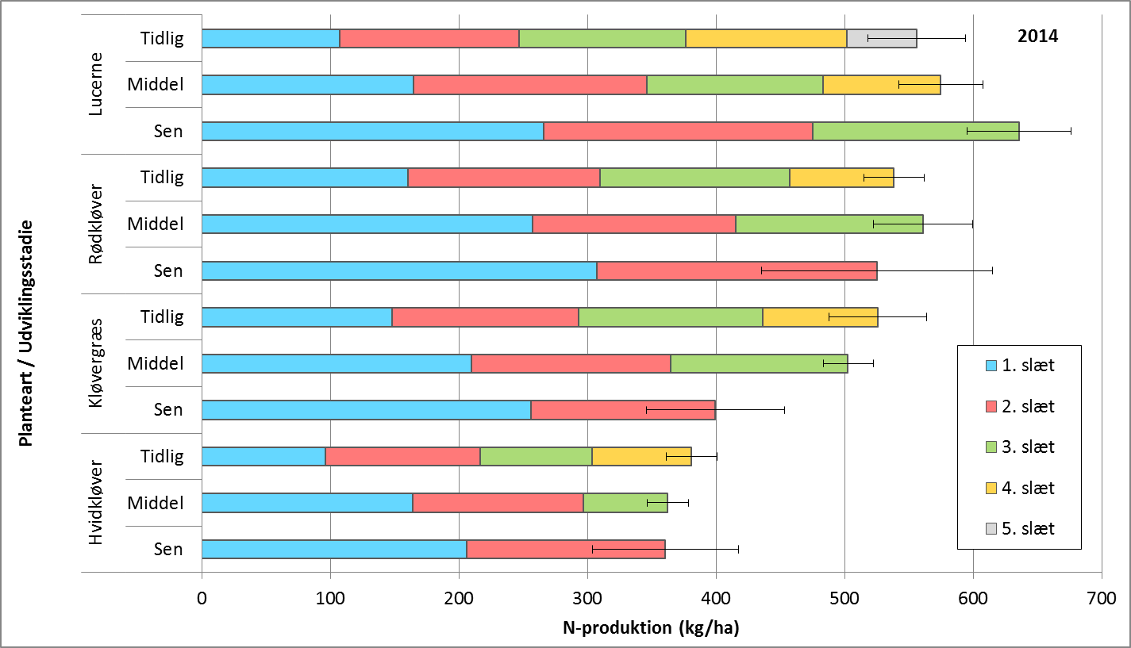
Grøn biomasse
Akkumuleret udbytte af N med flerårige bælgplanter høstet ved tre udviklingsstadier

Slide 4
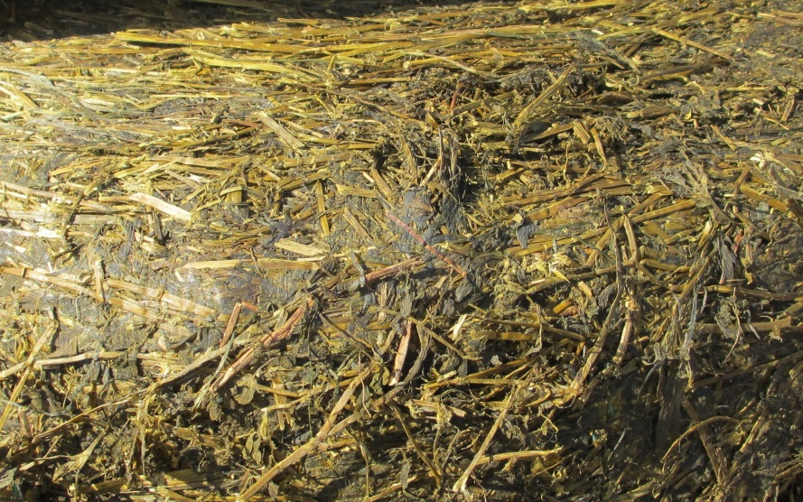
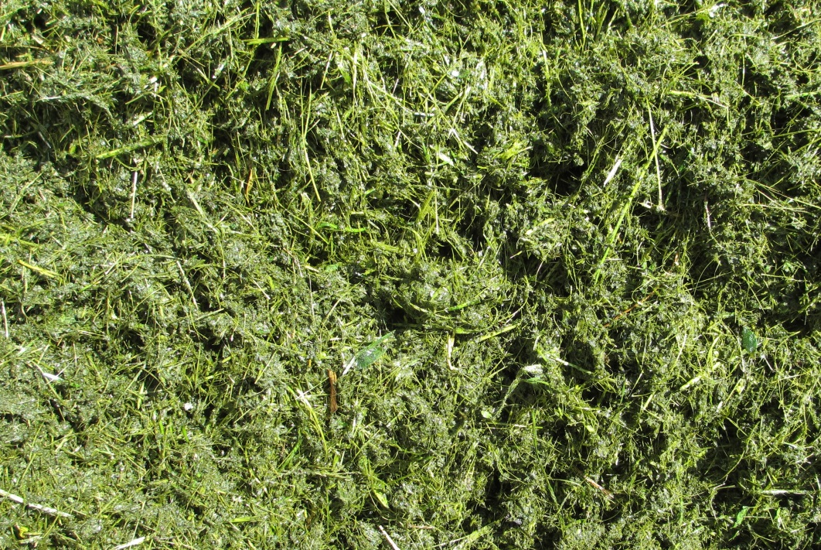
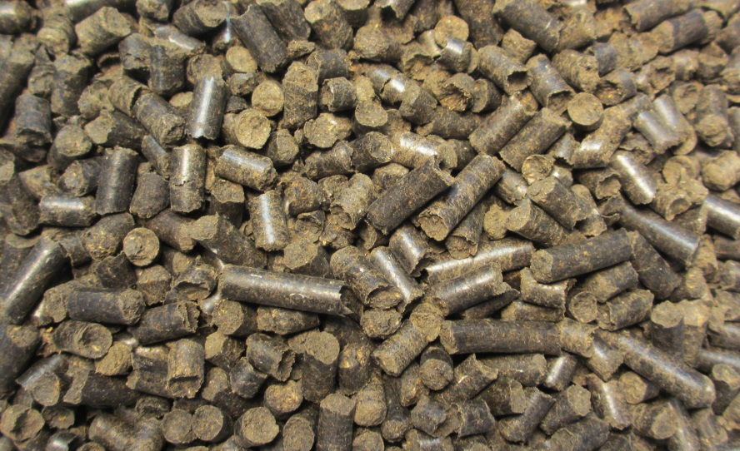
Frisk eller konserveret ?
  Ensilage
  Frisk hakket kløver
Virker mobil grøngødning ?
  Grønpiller

Slide 5
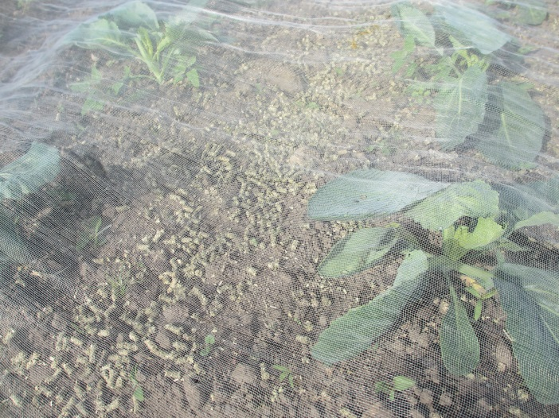
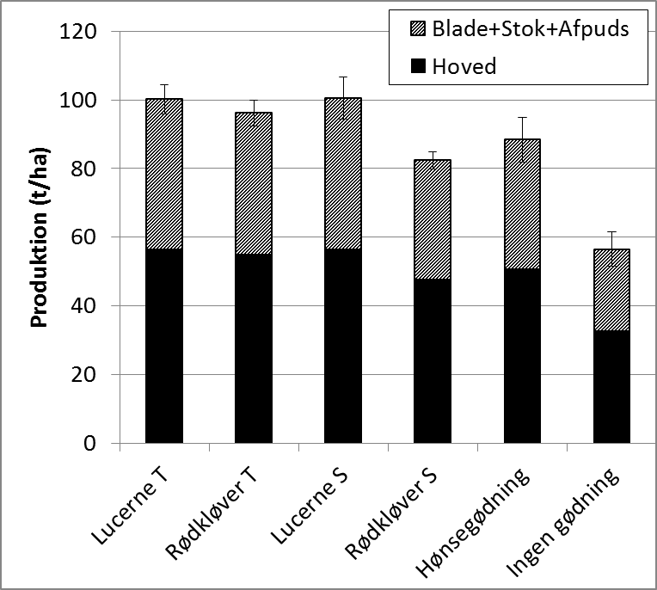
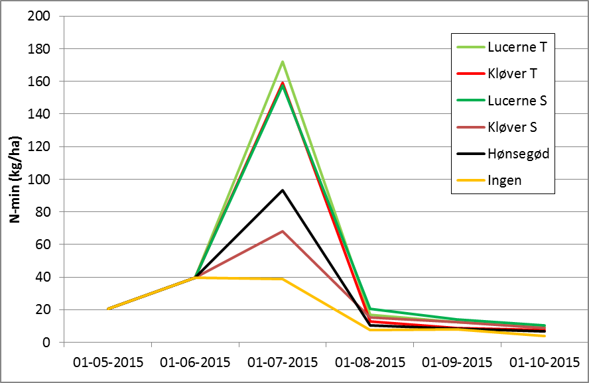
Mobil grøngødning virker !
  Lucernepiller tilført til hvidkål
Hvidkål ‘Kilazol’
N-min 50cm: 38 kg/ha
Piller tilført ad 2 gange 220 N kg/ha Årslev 2015
Udplantning 11-06-2015
Gødskning 11-06 og 06-07
Høst 16-10-2015
Lucerne Tidligt C:N 12,0
Rødkløver Tidligt C:N 12,1
Lucerne Sent C:N 17,5
Rødkløver Sent C:N 17,6
Hønsegødning C:N 10,8

Slide 6
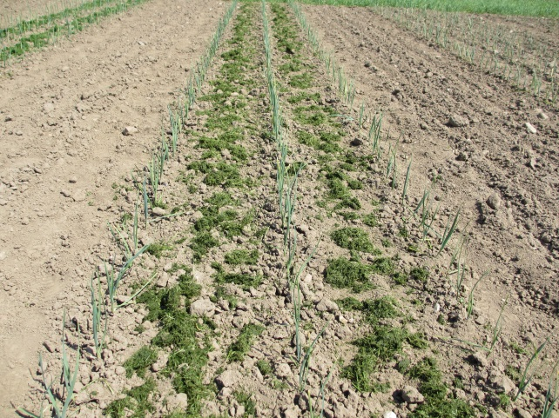
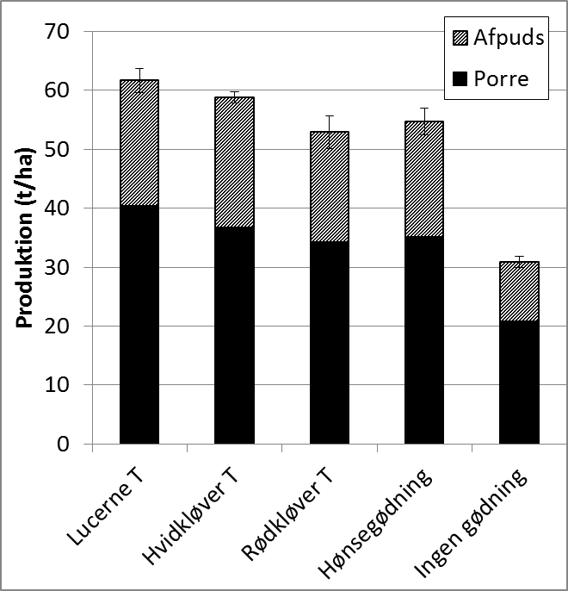
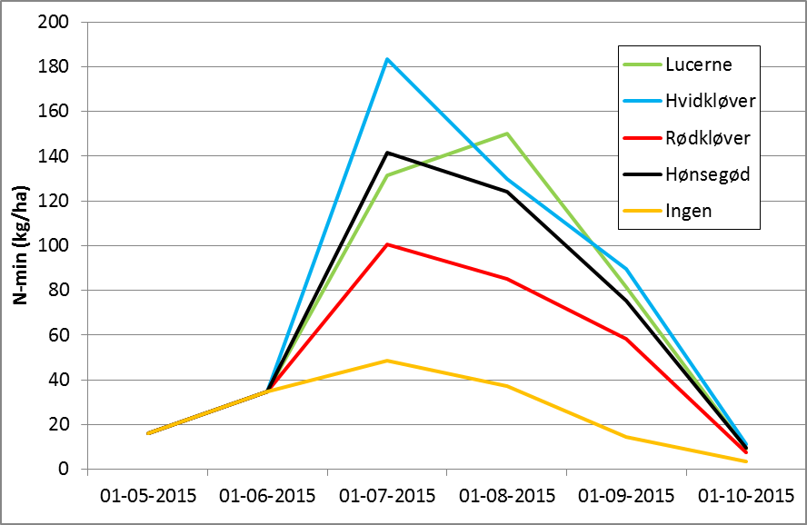
Frisk grønmasse virker !
  Frisk hvidkløver tilført til porre
Porrer ‘Catcher’
N-min 50cm: 28 kg/ha
Frisk grønmasse tilført ad to gange
Årslev 2015
Tilført N C:N
Lucerne 236 13,2
Hvidkløver 191 11,7
Rødkløver 243 13,9
Hønsegødning 204 8,8
Udplantning 18-06-2015
Gødskning 09-06 og 16-07
Høst 20-10-2015

Slide 7
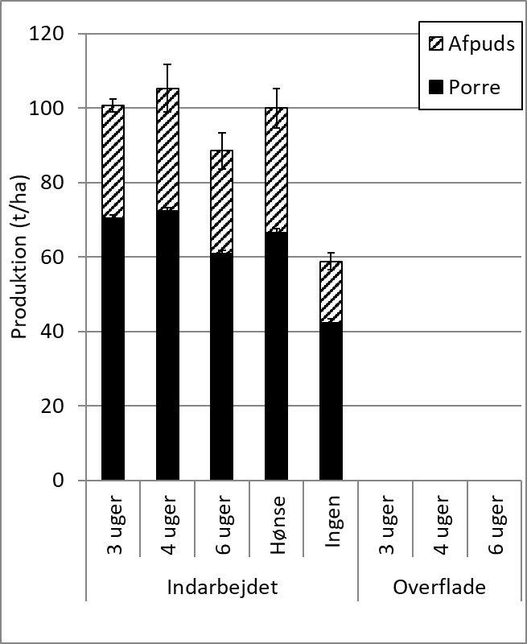
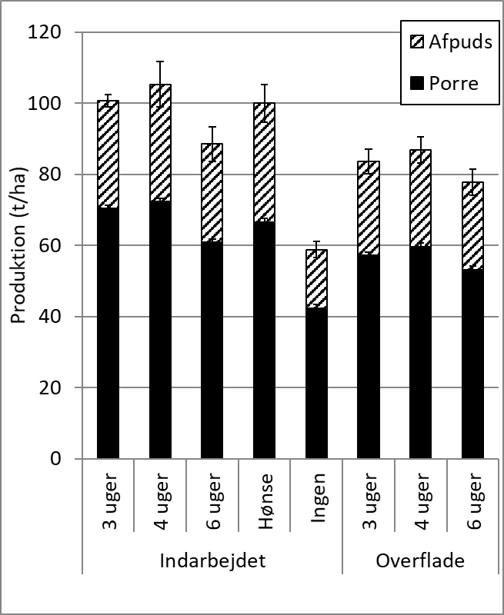
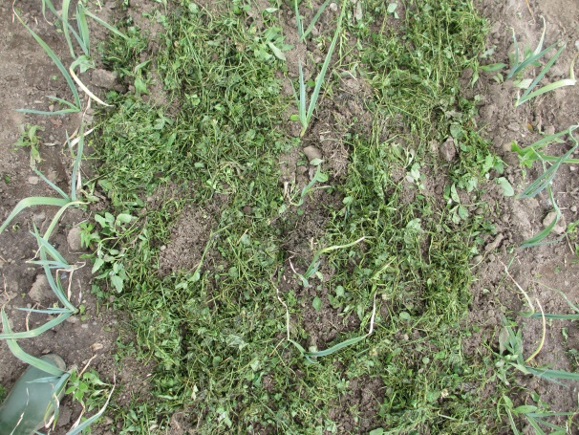
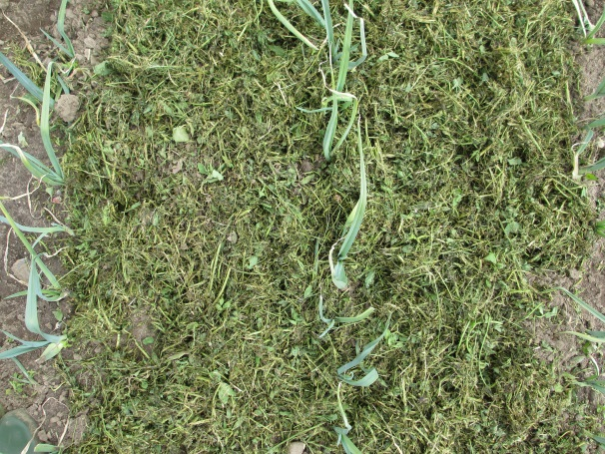
Mobil grøngødning virker !
  3-ugers slæt
  6-ugers slæt
Porrer ‘Belton’ udplantet 03-06-2016
N-min 50cm i maj: 58 kg/ha
Frisk grønmasse tilført ad 3-5 gange 20-05-16 ---- 08-08-16
Høstet 20-10-2016
Årslev 2016
Tilført N (kg/ha) C:N
3 ugers slæt 48 + 67 + 44 + 32 + 37 = 228 12-13
4 ugers slæt 48 + 97 + 51 + 35 = 231 13-14
6 ugers slæt 48 + 127 + 59 = 234 15-16
Hønsegødning 46 + 88 + 75 + 22 = 231 9,4

Slide 8
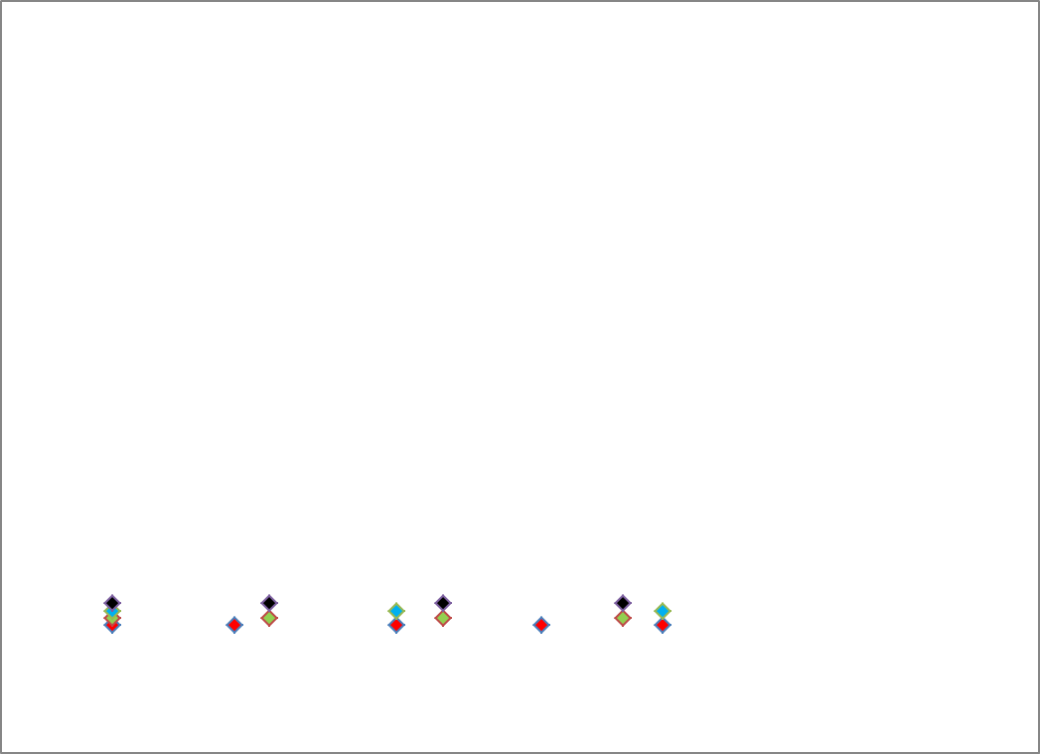
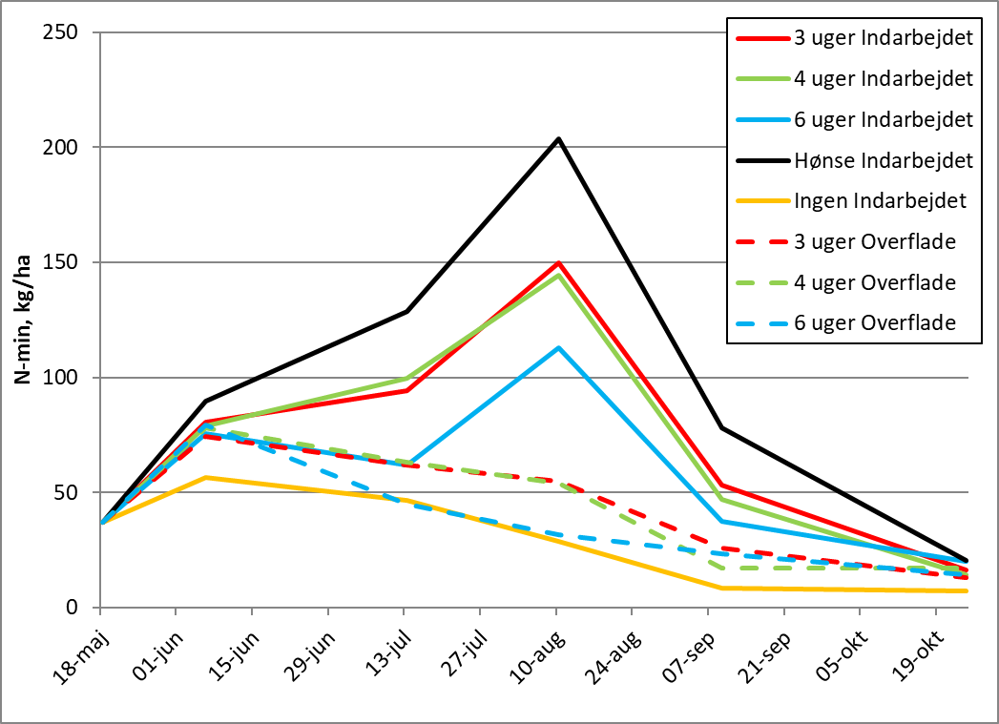
N-min i 0-25 cm i kg/ha, Årslev 2016
Tilført N (kg/ha) C:N
3 ugers slæt 48 + 67 + 44 + 32 + 37 = 228 12-13
4 ugers slæt 48 + 97 + 51 + 35 = 231 13-14
6 ugers slæt 48 + 127 + 59 = 234 15-16
Hønsegødning 46 + 88 + 75 + 22 = 231 9,4

Slide 9
Kemisk sammensætning af grøn og blå biomasse (indhold i tørstof)

Slide 10
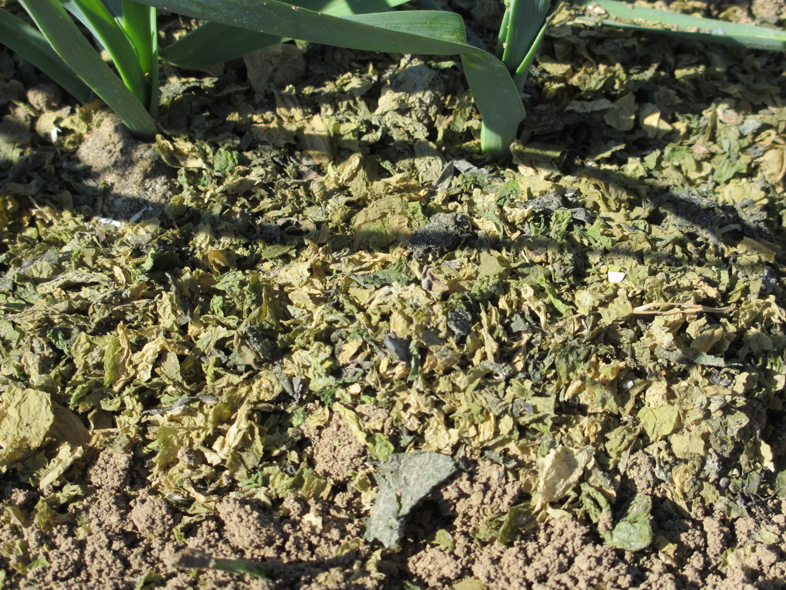
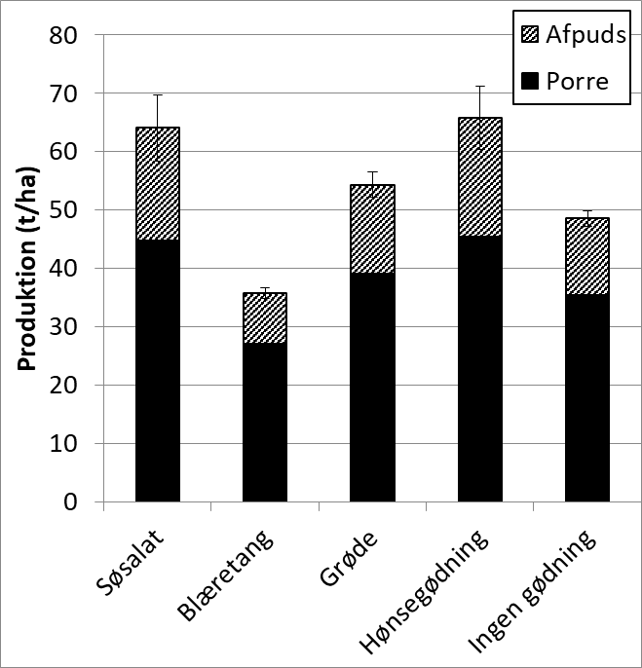
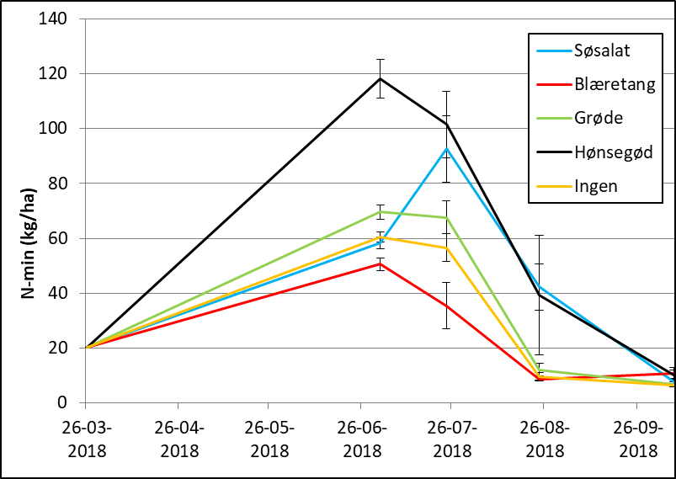
Blå biomasse
  Blæretang tilført til porre
Porre ‘Hannibal’ udplantet 04-06-2018
N-min 25cm marts: 20 kg/ha
Gødskning 25-05-2018 og 12-07-2018
Høst 12-10-2018
Årslev 2018
Tilført N (kg/ha)
C/N 25/5 12/7 I alt
Søsalat 13 28 + 107 = 135
Blæretang 37 61 + 80 = 141
Grøde 11 115 + 26 = 141
Hønsegødning 9 110 + 29 = 140

Slide 11

Konklusioner
  Muligt at producere mere end 400 N pr ha pr år med mobil grøngødning
  Høj N % and lav C:N ved hyppig slæt
  Grøn og blå biomasse virker mindst lige så godt som husdyrgødning såfremt C:N er lavt (under ca. 15)
Projektet ”Maksimal produktion af økologisk kvælstof med mobil grøngødning” blev støttet af Grønt Udviklings- og Demonstrationsprogram, (GUDP) under Miljø- og Fødevareministeriet.
Et projektsamarbejde mellem Aarhus Universitet, Økologisk Landsforening, HortiAdvice A/S, Skiftekær Økologi Aps og Farmergødning I/S.
Projektet ”Increased production by double cropping, plant-based fertilizers and reduced tillage (DoubleCrop)” støttes af Grønt Udviklings- og Demonstrationsprogram, (GUDP) under Miljø- og Fødevareministeriet.
Et projektsamarbejde mellem Aarhus Universitet, HortiAdvice A/S, Skiftekær Økologi Aps, Skyttes Gartneri, Vostrup Øko-Grønt og Nordisk Tang ApS.

Slide 12
Mobil grøngødning Kan det betale sig ?
Oversigt over priser for mobil grøngødning udbragt til afgrøden
Anvendelse
Direkte Ensilage Grønpiller Ensilage
til biogas
Antal slæt 1 4 4 4
Kg total-N 110 330 330 330
Dyrkning 7 9 9 6
Høst 17 23 15
Transport 5 2
Konservering (og høst v. grønpiller) 1 123 1
Udbringning 6 7 1 8
Indtægt -22
I alt, kr/kg udnyttet N 30 40 138 10
I alt, kr/kg total N 15 20 69 8
  Økologisk Landsforening

